Slide 1
HTML Introduction

Slide 2
What’s Web Page

Slide 3
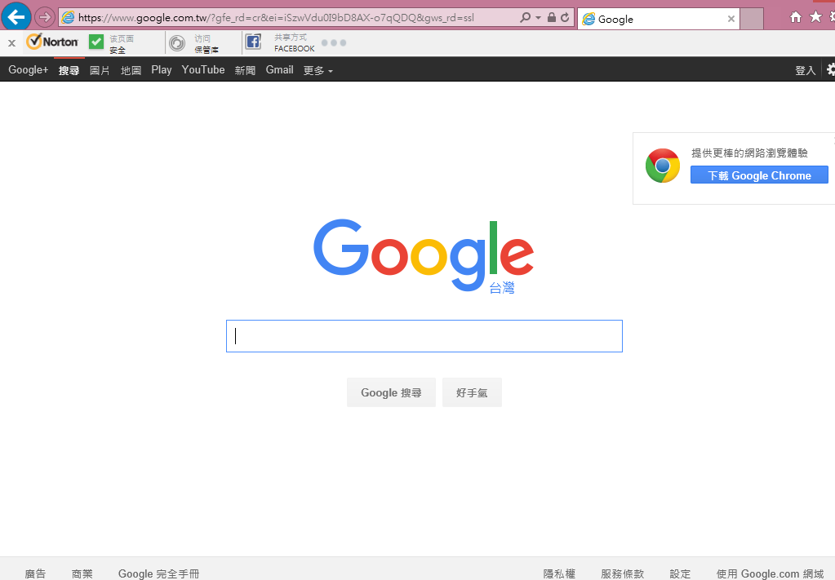
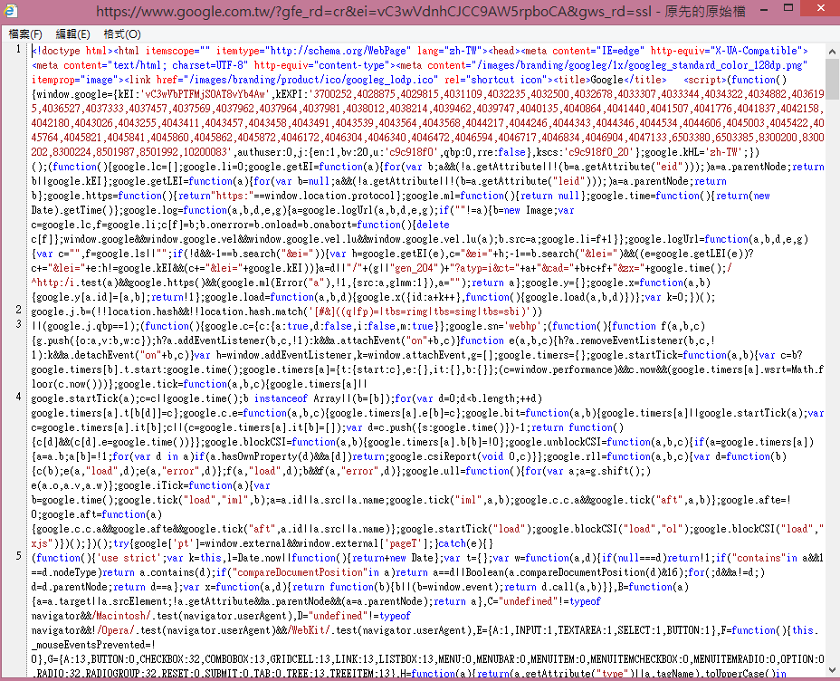
What’s HTML
網 頁
實際上只是一份文件
放在網頁伺服器當中
可透過URL來存取
基本的網頁是由HTML語法所構成
必須透過瀏覽器才能解析觀看
HTML文件

Slide 4
什麼是網頁
網頁 (Web page)：
用於全球資訊網和網頁瀏覽器的檔案，它存放在世界某個角落的某一部或一組電腦中，而這部電腦必須是與網際網路相連。
每一個網頁都有一個網址，簡稱URL(Universal Resource Locator)
http://mis.npust.edu.tw/files/15-1052-10653,c82-1.php?Lang=zh-tw
通訊協定
主機網域名稱
網頁路徑
網頁文件檔名

Slide 5
網址(URL)
通訊協定：決定資源傳送的協定，對包括資料格式、傳送速度、傳送步驟等問題做出統一的規定。常見的有HTTP、HTTPS、FTP等等。
通訊協定的種類
通訊協定 | 服務 | 範例
http:// | 網頁服務 | http://http://www.mis.npust.edu.tw/
https:// | 加密網頁服務 | https://www.w3schools.com/html/html_styles.asp
ftp:// | 檔案傳輸服務 | ftp://ftp.npust.edu.tw/cpatch/ftp/cuteftp/source/
telnet:// | 遠端登入 | telnet://ptt.cc
file:/// | 本機的資料夾 | file:///D:/Software/
資料來源：https://www.seoseo.com.tw/article_detail_609.html
Notes:
上奇 P6-2

Slide 6
網址(URL)
伺服器，通常為網站所註冊的網域名稱，有時為IP位址，網域名稱是為了讓人類更容易理解與記憶，而用以替代IP位址的代稱，若是網域則其中可以再細分為三個部分：
子網域名稱
次級域名
頂層網域(TLDs) - 可以想成是一種對網站的分類，除常見的.com .org .net .edu .gov .co .io外還有非常多種。
路徑 - 用「/」作為層級或不同目錄的區隔，可能包含目錄、頁面或檔案名稱
查詢 - 以「?」為開頭與前面的部分分開，後面的參數彼此之間不具階層關係，參數之間以「&」分隔，參數名稱與值之間再以「=」分開
分段、錨點 - 通常以「#」為開頭，當在網址中使用，瀏覽器會直接滾動至插入該名稱錨點的位置
資料來源：https://www.seoseo.com.tw/article_detail_609.html

Slide 7
網頁的類型
一般分為靜態網頁與動態網頁兩種
靜態網頁: 就是單純由html語法組成的網頁
動態網頁:
客戶端處理:HTML + JavaScript (或其他script語法)，讓網頁呈現動態的多媒體或與使用者產生互動的效果
伺服器端處理:ASP 、PHP、JSP等，當使用者像網頁伺服器要求瀏覽某個動態網頁時，網頁伺服器會先送到動態程式引擎進行處理，再將處理過的內容回傳給可戶端的瀏覽器 (EX:拍賣網站的運作…)
網頁
靜態網頁
(html+CSS)
動態網頁
客戶端處理
靜態網頁
+
(JavaScript…)
伺服器端處理
靜態網頁
+
(ASP、PHP、JSP)
Notes:
博碩1-1-2

Slide 8
網頁組成的原件
後端其他程式
(Python)
網頁前端
網頁內容(HTML)
網頁樣式(Css)
動態控制(JS)
資料庫

Slide 9
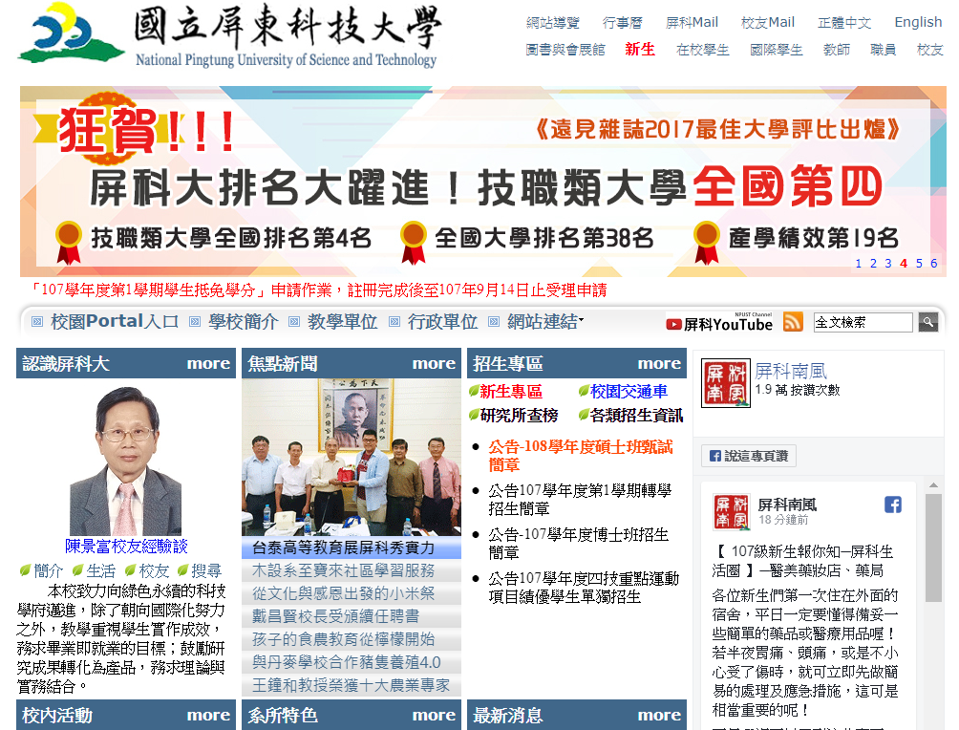
網頁內文的元素
Text
Video
Lists
Audio
Links
Forms
Images
Tables

Slide 10


網頁設計相關的程式語言
網頁標籤語言:HTML (HyperText Markup Language)
網頁內容樣式
CSS (Cascading Style Sheets)
瀏覽器端的程式語言
JavaScript
JQuery
Java applet
ActionScript（用於Flash）等等。

Slide 11
網頁設計相關的程式語言
伺服器端的程式語言
ASP (Active Server Pages)/ASP.NET
JSP (Java Server Pages)
PHP (PHP:Hypertext Preprocessor)
Web網頁應用框架
AngularJS
Vue.js
React

Slide 12
Introduction HTML5

Slide 13
HTML5的應用
有別於Flash，HTML5的優勢就是不需外掛程式，且相容於多數瀏覽器
跨平台的應用(一體適用多款平台 Windows、android、Apple)，只要有瀏覽器就可使用
Windows8的 Metro平台，可直接支援
HTML5除了一般傳統的網頁撰寫外，還有更多的應用
使用者社群網站(ex:Facebook)
動畫設計
遊戲設計

Slide 14
HTML5的八項重要技術
語意標籤(semantics)
離線與儲存(offline storage)
裝置的存取(Device Access)
連結性(Connectivity)
多媒體(Mutimedia)
3D圖形與特效(3D Geaphics & effect)
效能與整合(performance & integration)
CSS3
Notes:
完美風暴 P1-11

Slide 15
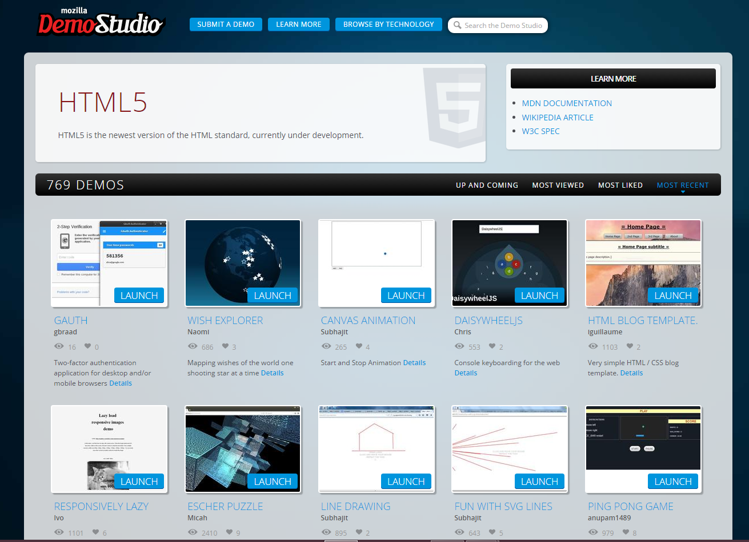
認識更多的HTML5
Wiki上的 HTML5: https://zh.wikipedia.org/wiki/HTML5
動動手看看以下這個網頁吧!
Mozilla : https://developer.mozilla.org/en-US/demos/tag/tech:html5/

Slide 16

作業1-1 註冊CodeCademy
請上Codecademy (https://www.codecademy.com/) 網站註冊一個帳號
帳號名稱 :學校email account
密碼 : 學號
https://codepen.io/

Slide 17
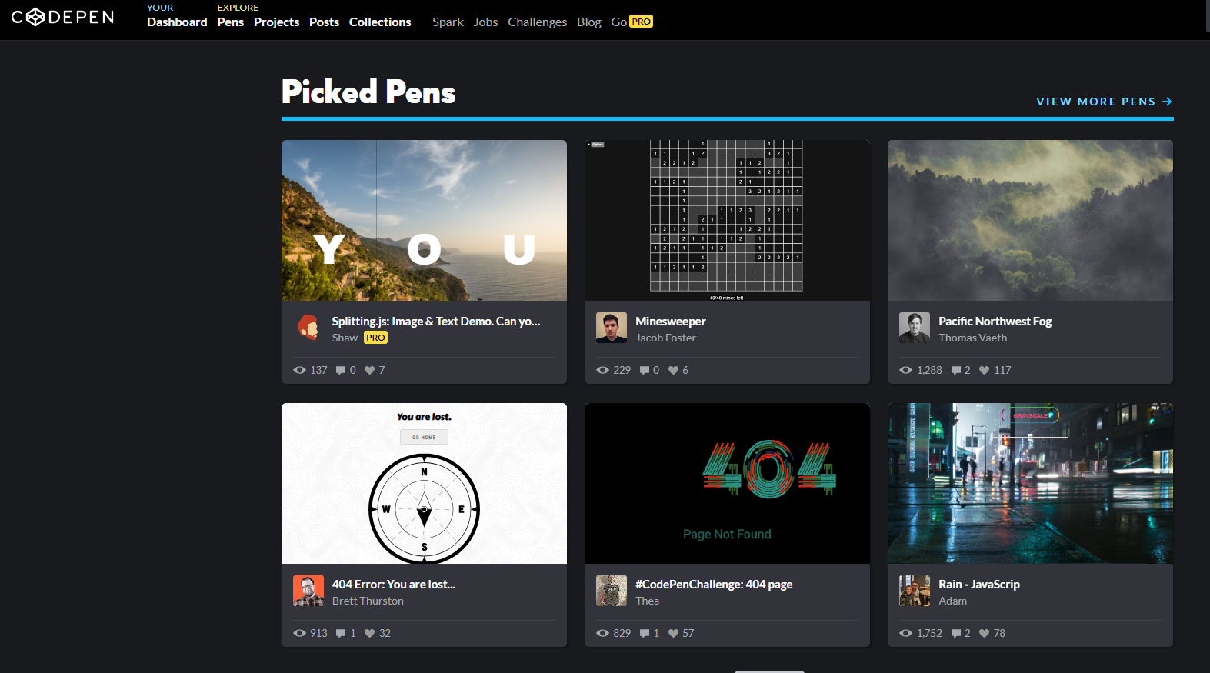
作業1-2 註冊CodePen帳號
連線到CodePen網站 (https://codepen.io/)
使用學校的email 註冊一個帳號

Slide 18
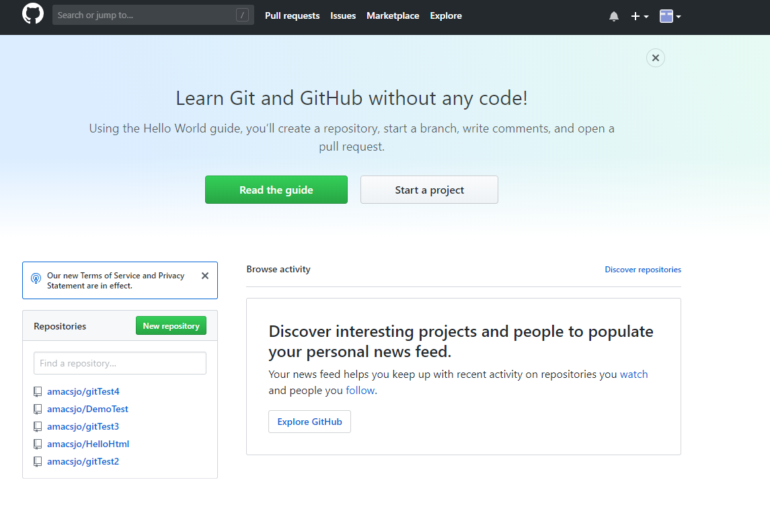
作業1-3 註冊GitHub帳號
連線到上GitHub (https://github.com/)
使用學校的email 註冊一個帳號

Slide 19
Start with HTML5

Slide 20
開始編輯HTML 5
HTML 5 文件的編輯工具
Visual Studio Code (https://code.visualstudio.com/)
SublimeText(https://www.sublimetext.com/)
記事本、WordPad (Windows 內建)
NotePad ++ : http://notepad-plus-plus.org
瀏覽器\開發工具
Google Chrome
FireFox
Internet Explorer 10以上
Safari
Opera
本課程使用軟體
Notes:
P.1-22

Slide 21
HTML5文件的基本觀念
HTML是簡單的文字標籤語言。
HTML網頁為一堆的elements(標籤)的組合。
兩兩成對，有開始就有結束 => EX: <li> </li>,<h></h>,<img></img>
(部分標籤可單獨使用,ex:<br>, <p>…等)
HTML檔案的副檔名為 htm 或 html (網頁的主頁多半為index.html)
標籤無分字母的大小寫
HTML的內文為樹狀結構的編寫方式
Notes:
上奇 IB1107 P2-7

Slide 22
HTML5文件的基本觀念
HTML 5 文件通常包含下列幾個部分 ( 依照由先到後的順序)：
BOM ( 選擇性字元，建議不要在檔首插入BOM)
任何數目的註解與空白字元
DOCTYPE
任何數目的註解與空白字元
根元素
任何數目的註解與空白字元

Slide 23
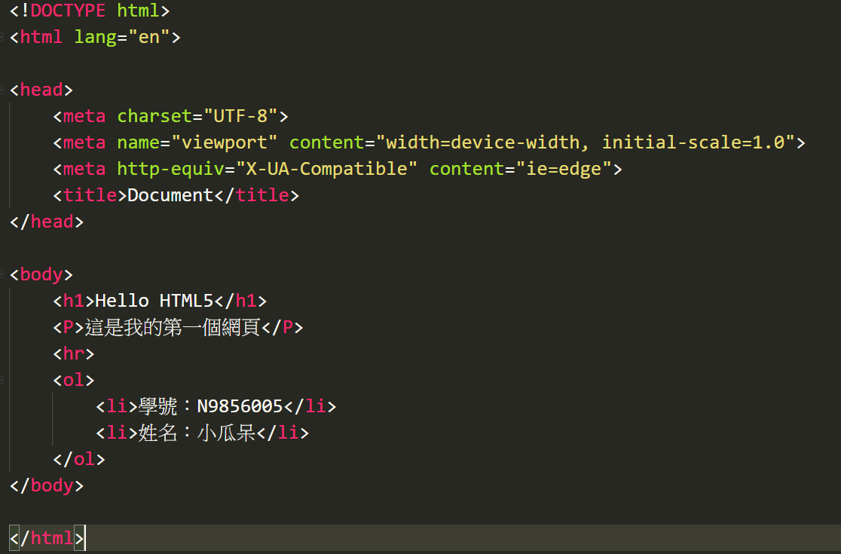
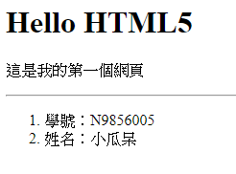
HTML的文件結構
HTML 5 文件包含DOCTYPE、標頭 (header) 與主體 (body) 等三個部分，下面是一個例子。
DOCTYPE
HTML 文件的標題
文件主體

Slide 24
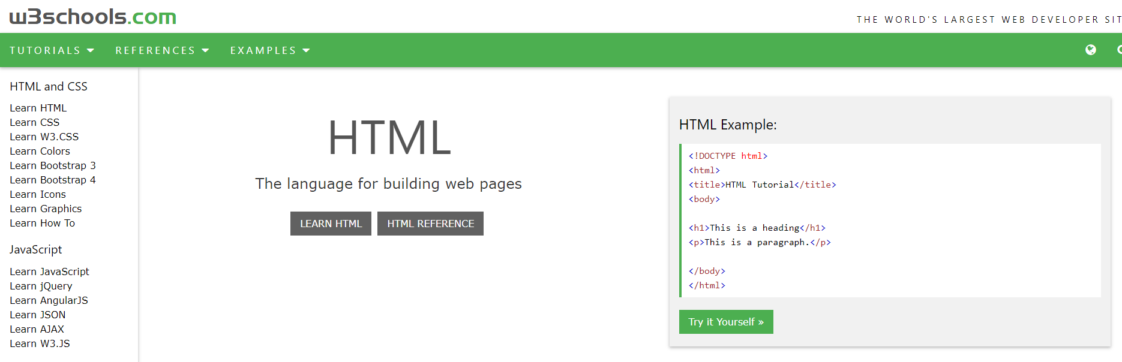
線上網頁編輯 (W3School)
網址：https://www.w3schools.com/
HTM / CSS / JavaScript 相關語法的線上資料庫

Slide 25
網頁的基本元素

Slide 26
組成網頁的基本元素
標籤<tag>
元素<element>
屬性<attribute>
特殊字元

Slide 27
HTML5標籤結構-標籤<tag>
標籤是元素的組成，用來標記內容區塊，也用來標明內容的意義(語意)
標籤以< >符號包圍
標籤有兩種形式
成對出現的標籤 : <開始標籤> 文件內容 </結束標籤> EX:<title> hello </title>
單獨出現的標籤 : EX:換行標籤 <br>
Notes:
上奇 IB1107 P2-7
EL0136 – P1-26

Slide 28
HTML5標籤結構-標籤<tag>
<span>
Hello HTML
</span>
開始標籤
內文
結束標籤
Notes:
Explain: Most tags come in pairs: an opening and closing tag. Mention use of the term "element".
Click: Opening tag
Click: Closing tag
Click: Label for character(s) which indicates purposes of tag
Click: Label for left-angle bracket
Click: Label for right-angle bracket
Click: Label for forward slash

Slide 29
HTML5標籤結構-元素<element>
標籤+內容
網頁的內容，就是由許多的元素所組成
元素的形式
元素組成由一個開始及一個結束做標記。例如:<head> </head>
有一些元素包含內容，但允許忽略結束標籤。例如:<p> 文章段落
元素之後可允許沒有內容 。例如:<br><br>
元素應符合巢狀原則。 <p> 我是<b>粗體</b>文字</p>
<標籤A> </標籤A>
+
文字內容
元素 <標籤A> 文字內容</標籤A>
Notes:
EL0136 – P1-26
上奇 IB1107 P2-8 – 2-9

Slide 30
HTML5標籤結構-屬性
<元素 屬性=“值”> 內容 </元素> 例如:<P id=“section1”> 第一段</p>
標籤中的屬性，可單獨使用，也可多個屬性同時使用。
同一個標籤若要運用多個屬性，則須利用空格將其分開
例如:<a href=http://www.google.com title=“google首頁 target=“_blank”>
Notes:
EL0136 – P1-26
上奇 IB1107 – P 2-10 – 2-12

Slide 31
HTML5標籤結構-屬性
在HTML當中有部分標籤可加上屬性，大致上可區分為全域屬性、與事件屬性。
全域屬性
屬性可套用到大多數的HTML元素。例如 : <div id=“div001”>
事件屬性
所謂的是件屬性，就是當有動作發生的時候，就會觸動的事件，例如:onclick=“”;此類屬性多半會配合 JavaScript使用，但由於其可定義在任何元素，因此也是全域屬性。
Notes:
P2-3
上奇 IB1107 – P 2-12- 2-17

Slide 32
HTML5標籤結構-屬性
<Font color=“red”>
Hello HTML
</Font>
屬性名稱 (Name)
屬性內容 (Value)
<h1 id=“title1” class=“title” color= “red”> Hello HTML </h1>
多屬性的寫法
Notes:
Explain: Most tags come in pairs: an opening and closing tag. Mention use of the term "element".
Click: Opening tag
Click: Closing tag
Click: Label for character(s) which indicates purposes of tag
Click: Label for left-angle bracket
Click: Label for right-angle bracket
Click: Label for forward slash

Slide 33
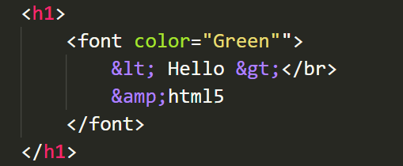
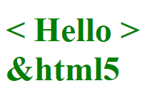
HTML5特殊字元(保留字元)
在HTML語言當中，有些特殊字元並無法直接顯示在網頁上(例如 :大於 (>)、小於(<)、雙引號(“)…等)，這些字元也稱為保留字元。
若你想查詢特殊字元的寫法，可以透過網頁： http://entity-lookup.leftlogic.com/
更多特殊字元及ascii碼請參考http://www.w3schools.com/charsets/default.asp

Slide 34
HTML5特殊字元(常見的保留字元)
隨著瀏覽器改版，這些保留字元的顯示方式會有所改善，因此本表僅供參考用
原始碼 | 說明(呈現結果 )
&nbsp; | (&nbsp;代表一個不斷行空白)
&lt; | <
&gt; | >
&amp; | &
&quot; | "
/* */ | 在 /* */ 之間的文字會被看成註解

Slide 35
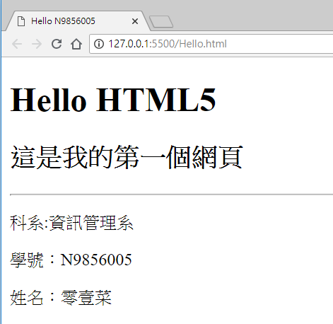
作業2 利用 W3Cschool 完成網頁
題目 :請寫出您的第一份HTML 5 文件 Hello HTML5
請上 w3cschool網站的HTML章節尋找以下元素的使用方法，完成這個網頁
元件屬性:
Title 字串 : Hello + 學號
使用元素提示:
標題 1: <h1>
標題 2:<h2>
水平線:<hr>
段落標籤: <p>
1
2
3
4

Slide 36
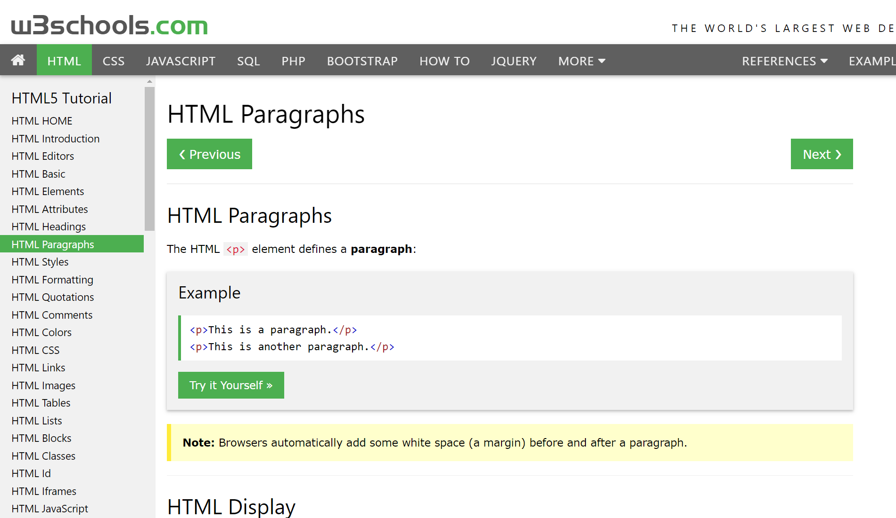
作業5 W3School練習
請完成W3School當中以下幾個章節的閱讀跟練習
HTML Home
HTML Introduction
HTML Editors
HTML Basic

Slide 37
補充資料

Slide 38
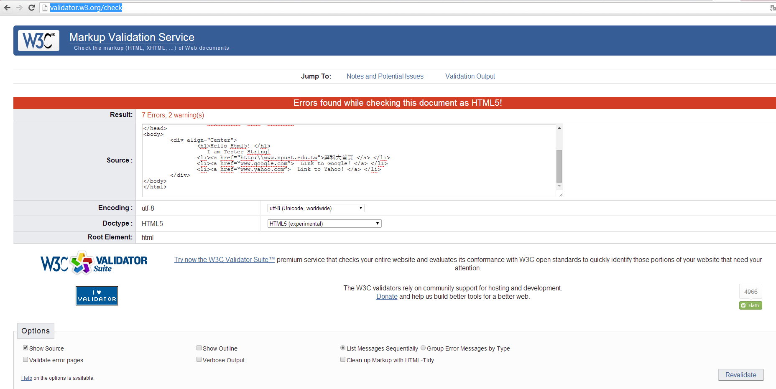
驗證網頁 (Validate.w3.org)
http://validator.w3.org/check

Slide 39
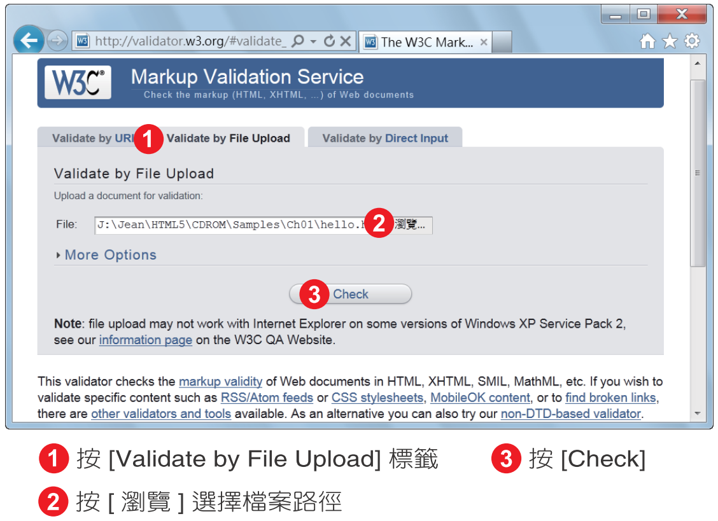
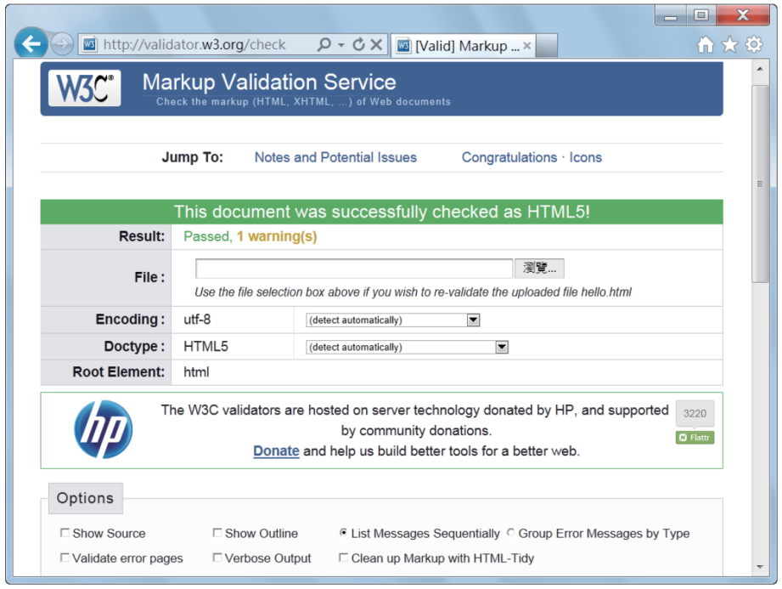

驗證網頁的使用方法
W3C 提供了驗證服務，只要連線到http://validator.w3.org/，然後依照如下步驟進行驗證即可 。
出現驗證結果

